Slide 1
Проектування структури і аудит безпеки бездротової локальної мережі кафедри
Одеський національний політехнічний університет
Факультет інформаційної безпеки
Кафедра інформаційної безпеки
Дипломна робота бакалавра на тему:
Виконав: студент гр. ВБ-101
Прокопенко О. С.
Керівник: ст. викл. каф ІБ
Потапов М.В.
Одеса – 2014 рік

Slide 2
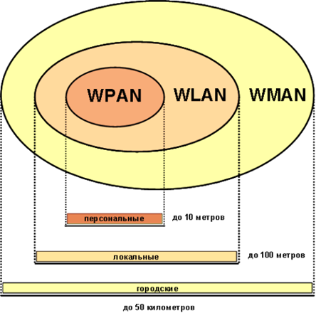



Типы беспроводных сетей
1
Различают три типа беспроводных сетей:
1) WPAN (Wireless Personal Area Network (до 10 м) — применяется для объединения отдельных устройств между собой (технология передачи данных Bluetooth, IEEE 802.15.1).
2) WLAN (Wireless Local Area Network) (до 100 м) — беспроводная локальная сеть, наиболее распространенным на сегодняшний день способом построения такой сети является Wi-Fi, IEEE 802.11.
3) WMAN (Wireless Metropolitan Area Network)(до 50 км) — беспроводные сети масштаба города, использование технологии WiMAX, IEEE 802.16.
В данной дипломной работе будет рассматриваться беспроводная локальная сеть WLAN, построенная с помощью технологии Wi-Fi.

Slide 3
Актуальность работы
2
1) Распространенность беспроводных сетей.
Сколько сетей Wi-Fi может найти Ваш смартфон или ноутбук прямо сейчас в этой аудитории?
2) Проблемы, которые возникают при работе с беспроводными сетями.
Сложность предсказания распространения радиоволн, угрозы безопасности информации, большое количество факторов, негативно влияющих на стабильную работу Wi-Fi.
3) Вопросы, освещенные в работе.
Правильное и последовательное проектирование структуры беспроводной локальной сети кафедры, рассмотрение видов рисков и структуры безопасности, а так же предоставление рекомендаций для эффективной настройки беспроводных сетей.

Slide 4
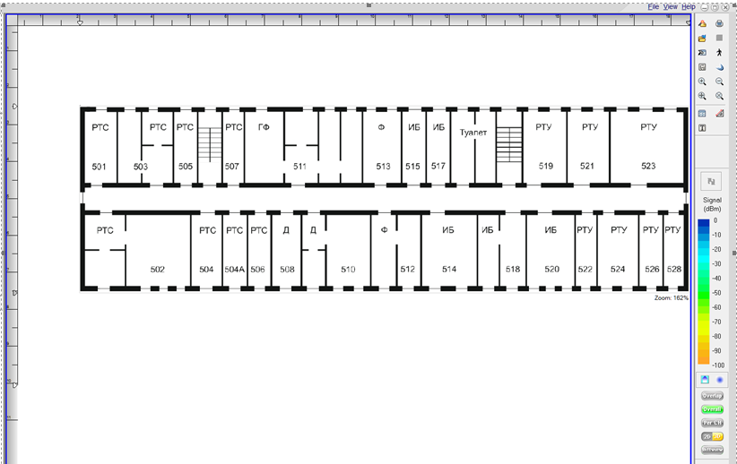
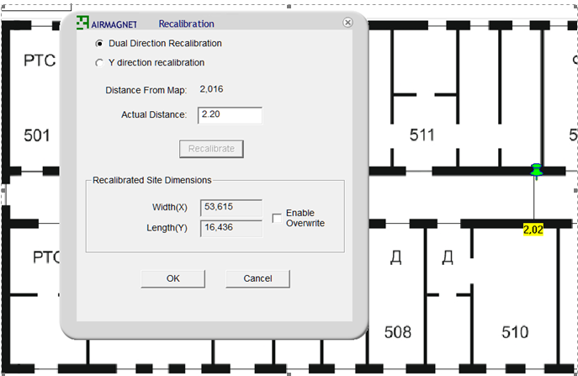
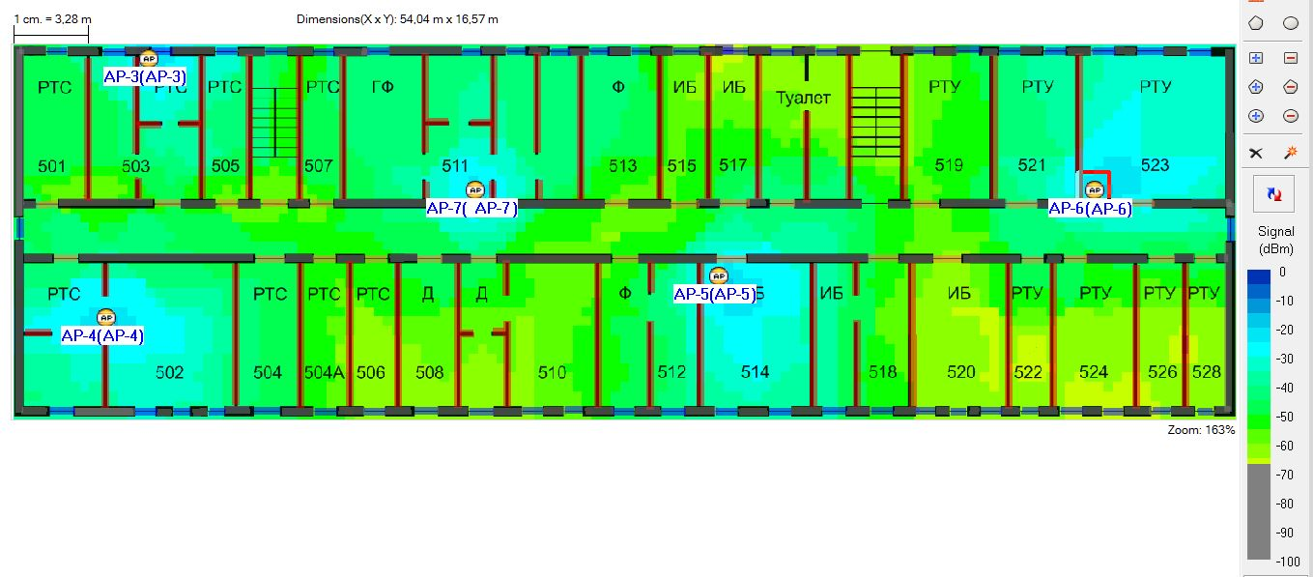
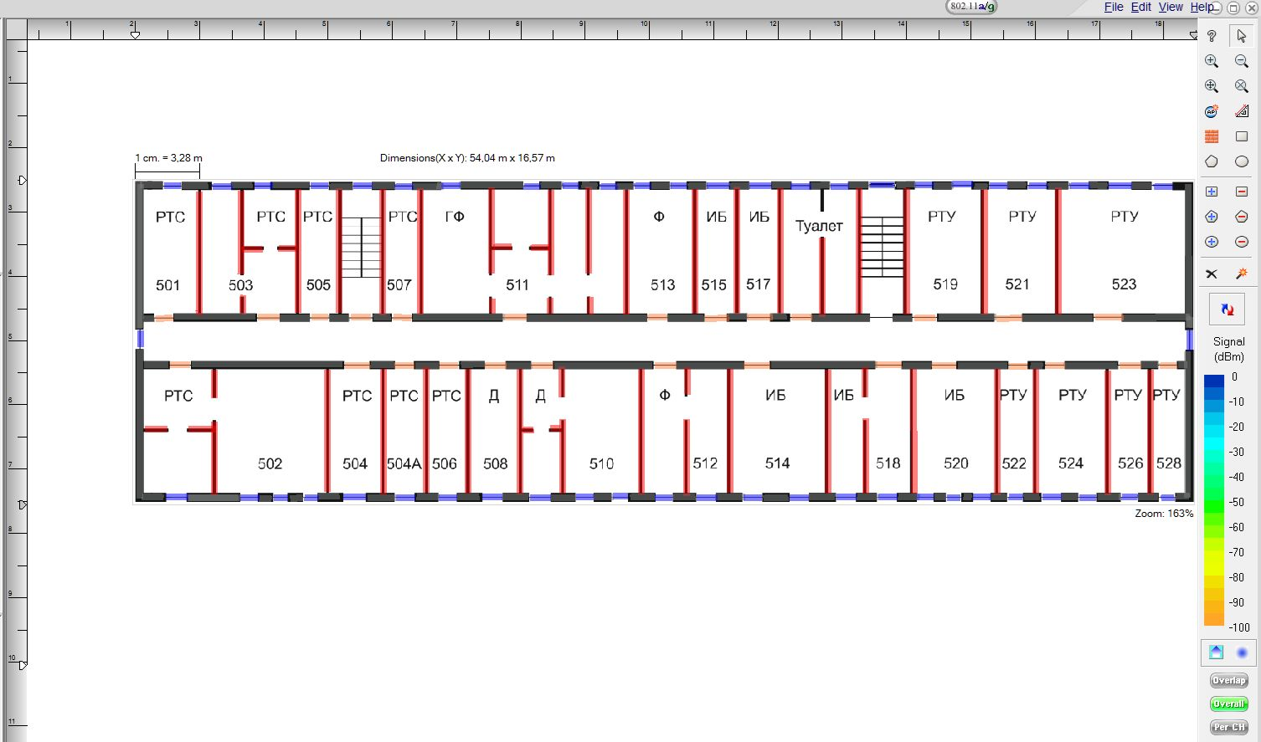
Работа с AirMagnet Planner
3

Slide 5
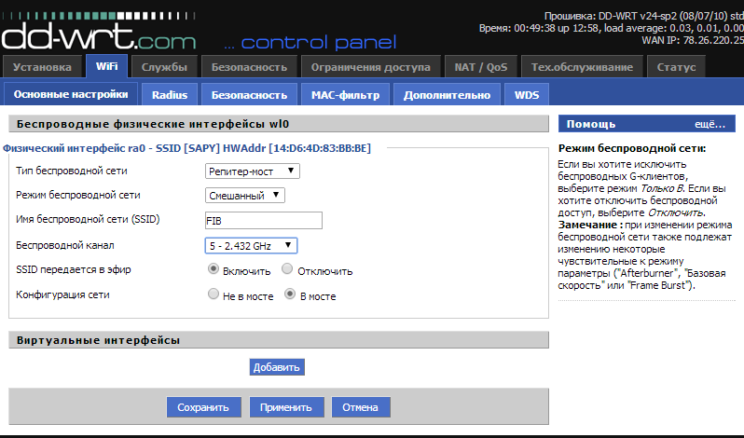
Подключение дополнительной точки доступа в режиме повторителя.
4
1) Обеспечение нахождения устройства в той же сети;
2) Перенаправление DHCP;
3) Тип подключения «репитер-мост»;
4) SSID;
5) Выбор типа шифрования и пароль.

Slide 6
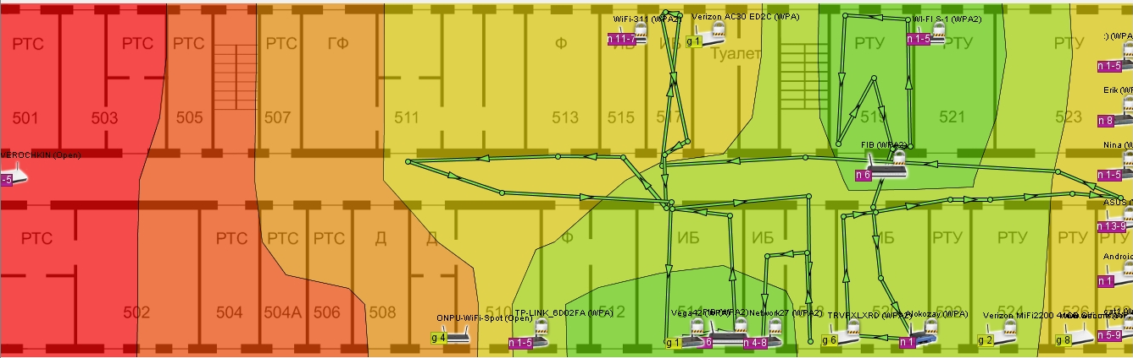
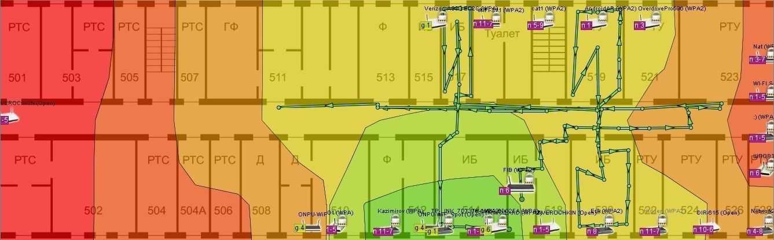
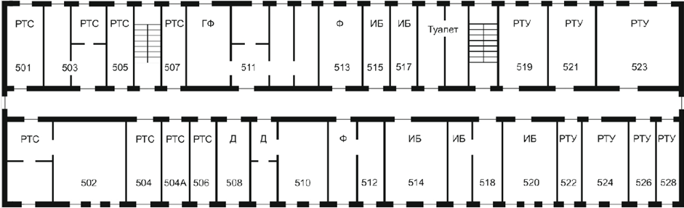
Проверка зоны покрытия двух ТД Wi-Fi для кафедры ИБ
5
Проведем проверку покрытия Wi-Fi c помощью бесплатной программы Ekahau HeatMapper
Опираясь на полученные данные, можно с уверенностью сказать, что можно значительно расширить беспроводную сеть за небольшие деньги (рыночная цена Dir-300 на сегодняшний день находится в диапазоне от 15 до 20 долларов).

Slide 7
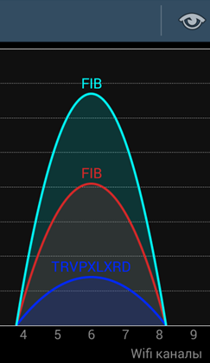
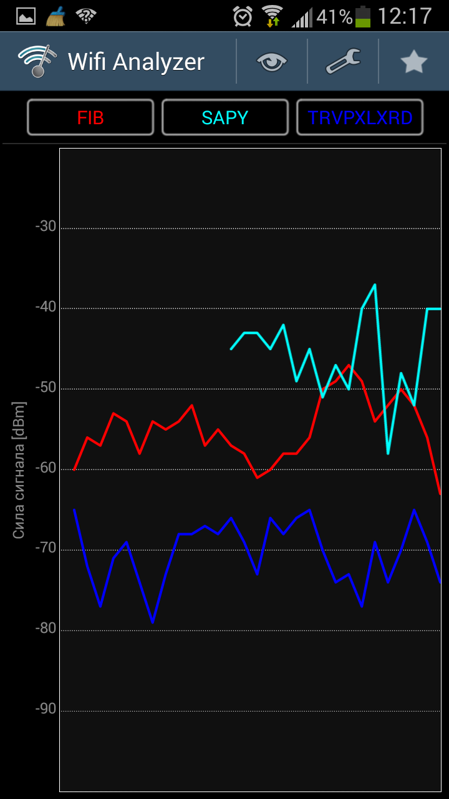
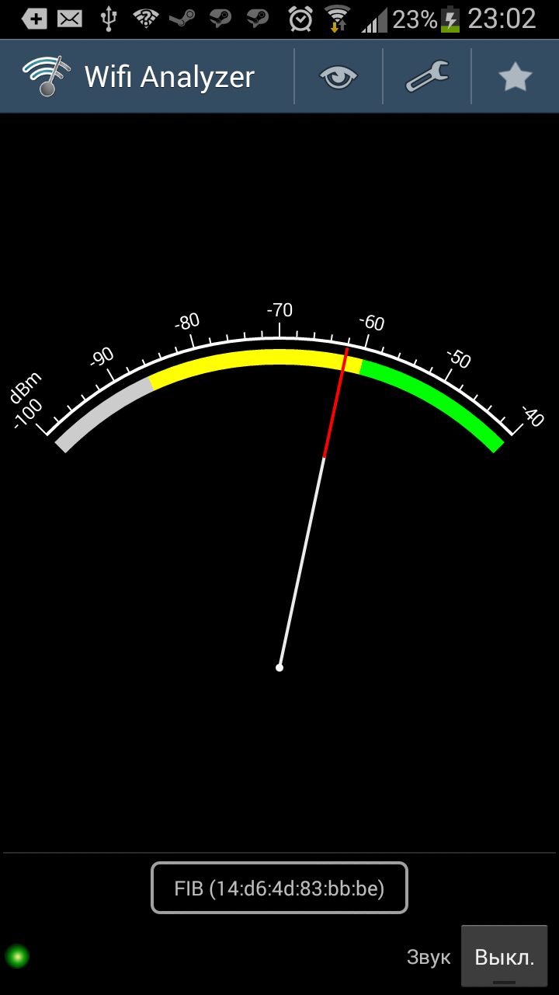
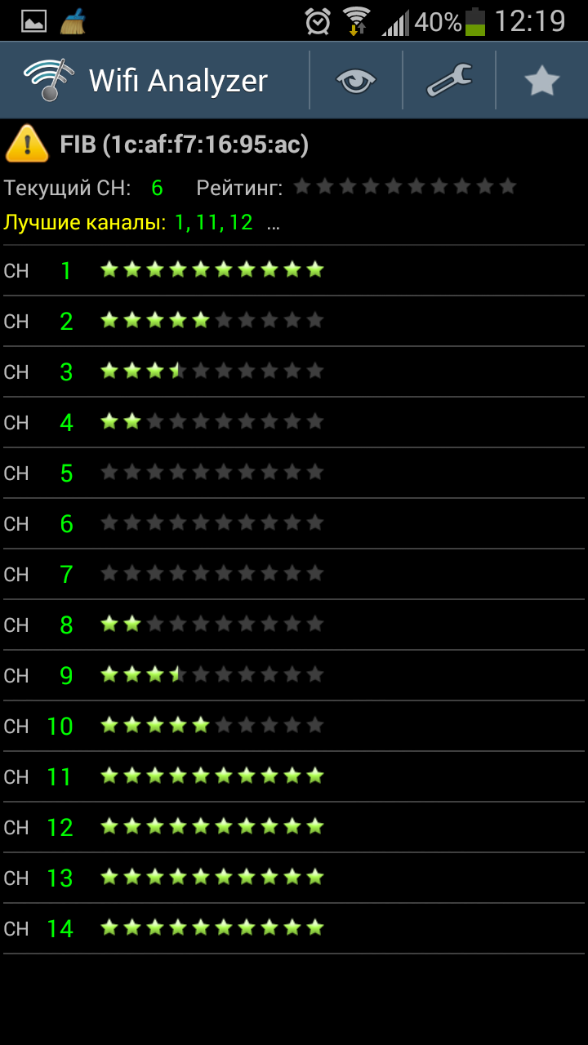
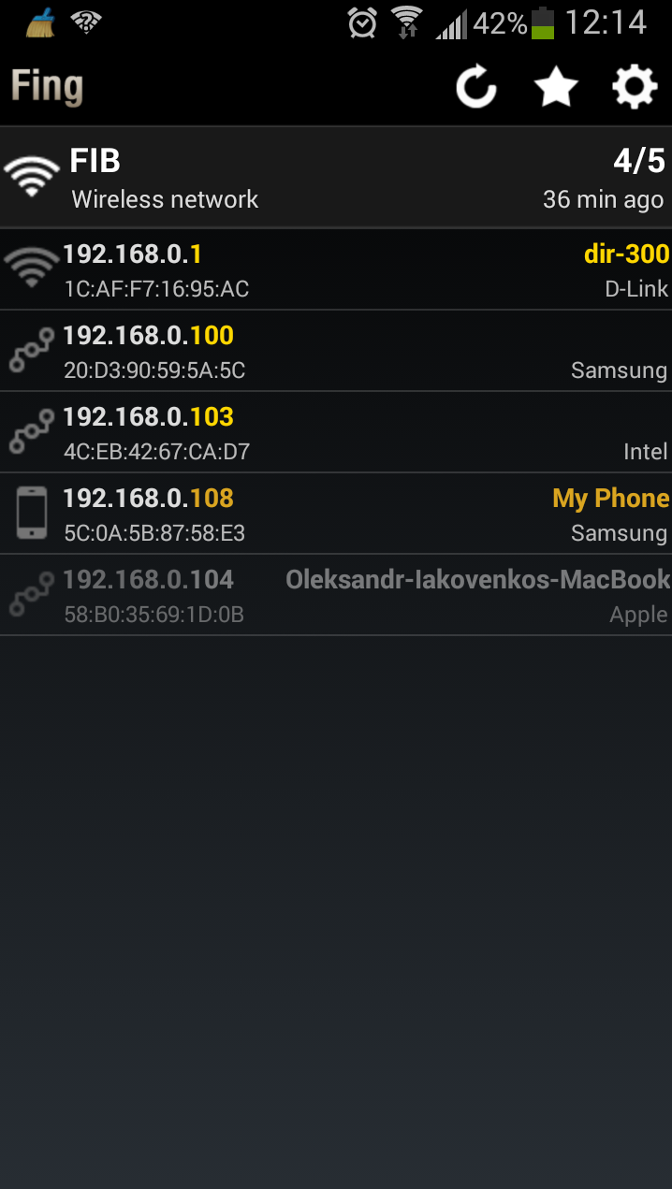
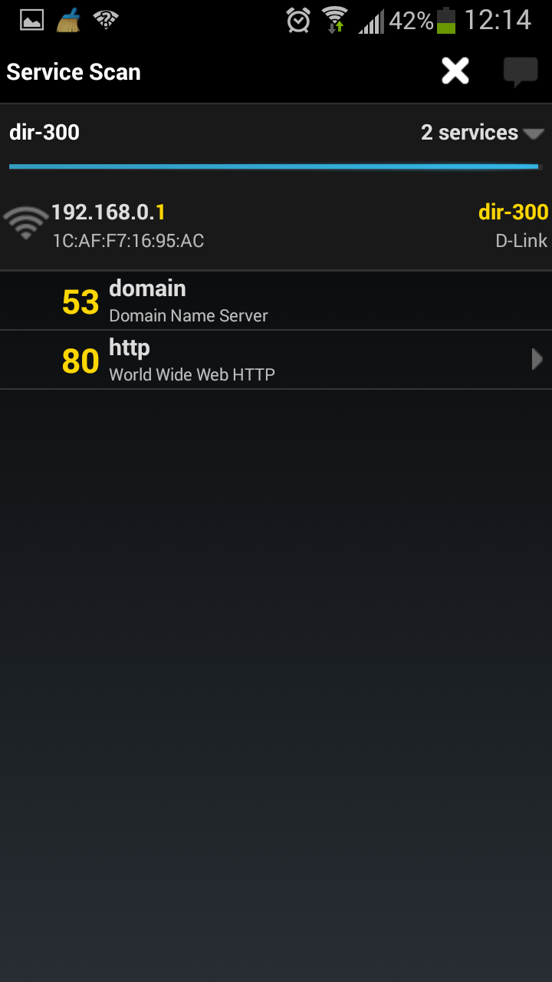
Дополнительное программное обеспечение
6
Fing;
Сканирование сети, подключенные устройства;
Проверка доступности портов, пинг.
Wifi Analyzer;
Графическое отображение силы сигнала;
Рейтинг каналов;
Исследование силы сигнала в конкретный момент времени;
Колебание силы сигнала со временем.

Slide 8
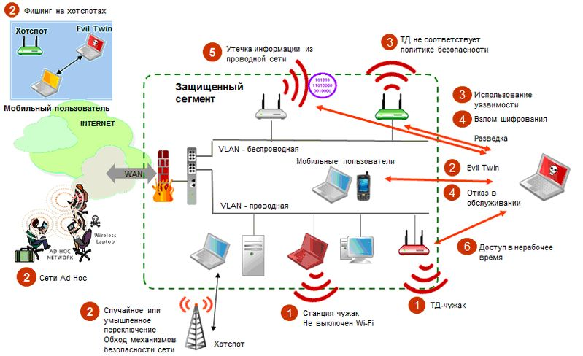
Виды угроз
7

Slide 9
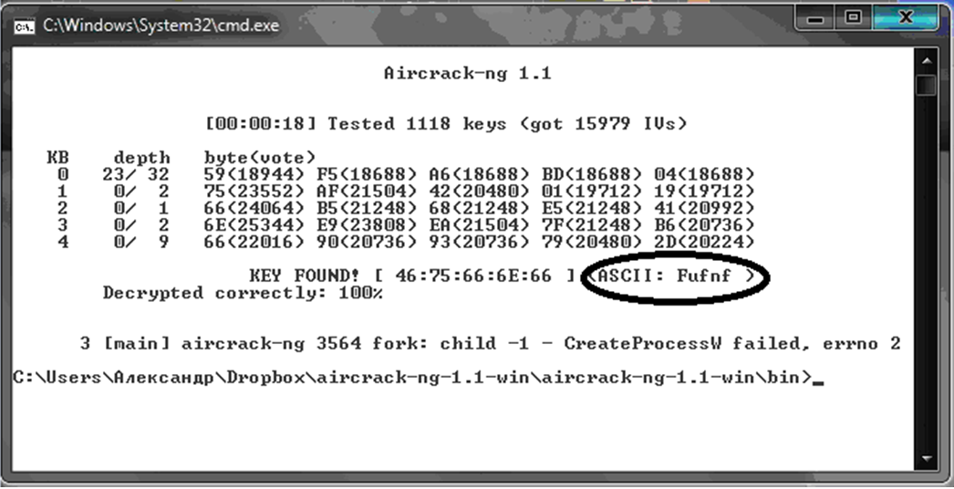
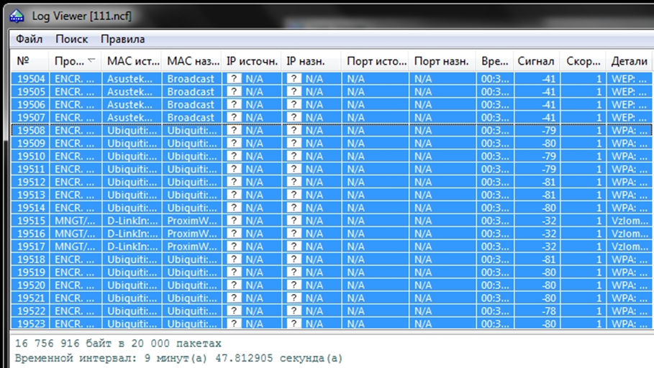
Демонстрация уязвимости WEP
8
1) Cбор пакетов с помощью CommView.
2) Получение пароля с помощью Aircrack-ng.

Slide 10
Рекомендации по настройке беспроводной сети предприятия
9
а) на 10-15 потенциальных беспроводных подключений пользователей – минимум одна ТД;
б) на блок помещений, ограниченный капитальными стенами, – минимум одна ТД;
в) предпочтительно кабельное соединение ТД между собой;
г) учёт конфигурации здания;
д) уменьшение мощности ТД при необходимости;
е) разделение клиентов;
з) Каждой из VLAN должен соответствовать диапазон IP-адресов не больший, чем одна IP-сеть класса «C» (до 254 IP-адресов).

Slide 11
Выводы:
10
В ходе выполнения дипломной работы было на примере рассмотрено проектирование беспроводной локальной сети кафедры с использованием специализированного программного обеспечения, рассмотрены виды угроз и структура безопасности, а так же предоставлены рекомендации для эффективной настройки беспроводной сети предприятия.

